Slide 1
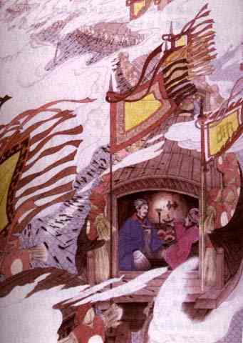
草船借箭
人教版五年级语文课本下册
第一课时
贵港市港南区木松岭学校：李燕萍

Slide 2
四大名著
作 者
罗贯中
《三国演义》
《水浒传》
《红楼梦》
《西游记 》
施耐庵
曹雪芹
吴承恩

Slide 3
草船借箭
本课是根据我国著名长篇历史小说《三国演义》第四十六回的相关内容改编的。
《三国演义》是我国四大名著之一，作者是罗贯中。这部小说写的是三国时期魏、蜀、吴的故事，书中塑造的曹操、孙权、刘备、诸葛亮、张飞、关羽等人物形象，家喻户晓。

Slide 4
草船借箭
yú
jì
cáo
dū
周瑜
妒忌
曹操
都督
màn
sī
zhài
幔子
私自
山寨
nǔ
léi
chéng
弓弩
擂鼓
丞相

Slide 5
草船借箭
dù
jì
cáo
dū
gān
妒 忌
曹操
都督
甘受惩罚
lǔ
yán
sī
màn
zhài
鲁肃
迟延
私自
幔子
山寨
léi
nà
yuán
chéng
擂鼓
呐喊
支援
丞相

Slide 6
草船借箭
妒
忌
曹
督
甘
鲁
延

Slide 7
草船借箭
私
幔
寨
擂
呐
援
丞

Slide 8
草船借箭
整体感知
1.文中写到了哪几个人物？
周瑜、诸葛亮、鲁肃、曹操
2.在文中找出“草船借箭”的起因、经过和结果，把文章分成三部分。
按事情发展
起因（1—2）
经过（3—9）
结果（10）

Slide 9
整体感知
课文的主要内容是什么？
周瑜妒忌诸葛亮，要求他十天之内赶造十万支箭,诸葛亮利用草船向曹操“借”来了十万支箭,周瑜自叹不如。
0
0

Slide 10
草船借箭
默读起因部分，请你思考:
周瑜是怎样“请”诸葛亮商议军事的？他的真正目的是什么，从哪儿看出来？
周瑜嫉妒诸葛亮的才能，意欲加害诸葛亮，于是以共商军事，作战急需用箭为名，暗里是设下陷阱，假借“公事”逼迫诸葛亮承担造箭任务。从周瑜不动声色的话中反映出他的险恶用心。

Slide 11
草船借箭
目录
课文讲解
诸葛亮为什么不揭穿他，反而接受赶造十万支箭的任务，并且立下军令状？
一方面诸葛亮顾全大局，为了维护蜀、吴联盟和战胜曹操的十万大军，所以不和周瑜计较；另一方面诸葛亮对于向曹操借箭的计划早就成竹在胸，所以他欣然地立下了周瑜想置他于死地的“军令状”，表现出诸葛亮的足智多谋。

Slide 12
分析事情的前因后果
周瑜妒忌诸葛亮的才干，设计十日内
造十万支箭来陷害他，
１.因为（
）所以诸葛亮用草船向曹操借十万只箭。
２.诸葛亮用草船向曹操借十万支箭，结果
(
）
三天后如期交箭，有力地挫败了周瑜的暗
算，使周瑜自叹不如。

Slide 13
贵港市港南区木松岭学校录制 2018年5月

Slide 14
草船借箭
人教版五年级语文课本下册
贵港市港南区木松岭学校：李燕萍
第二课时

Slide 15
复习导入
从上节课的学习，我们知道了“草船借箭”成功的主要原因来自于：诸葛亮的神机妙算。这一节课我们重点来研讨：诸葛亮的“神机妙算”表现在哪些地方？
0
0

Slide 16
课文学习
请同学们默读课文第六至九自然段，边读边思考：
1.你从哪些词句中能体会到诸葛亮的神机妙算？
2.把你认为最能表现诸葛亮神机妙算的词句用横线画出来，并在旁边写出你的感受和体会。
0
0

Slide 17
品读课文
这时候大雾漫天，江上连面对面都看不清。
这场雾有多大？你能不能通过读让我们感受到？
这场大雾，诸葛亮和鲁肃都看到了。
鲁肃看到这场大雾会是一种怎样的心情？诸葛亮看到这场大雾又会是一种怎样的心情呢？
0
0

Slide 18
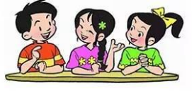
交流探究
这时候大雾漫天，江上连面对面都看不清。
光读这句话，就能看出诸葛亮的神机妙算吗？为什么？
联系上文看从哪一句话可以看出诸葛亮早在三天之前就已算准了这场大雾。

Slide 19
交流探究
第一天，不见诸葛亮有什么动静；第二天，仍然不见诸葛亮有什么动静；直到第三天四更时候，诸葛亮秘密地把鲁肃请到船里。
这个句子这样写啰不啰嗦？前两天没动静，有什么可写的？完全可以写成这样：第三天四更时候，诸葛亮秘密地把鲁肃请到船里。这样写既清楚又简练，多好！改不改？为什么？
0
0

Slide 20
课文学习
我们通过抓住前后句子之间的联系，真正体会到了诸葛亮的神机妙算。用联系上下文的方法来研究问题，这是一种非常重要的读书能力。请大家用这种方法再次读“雾中借箭”这部分内容，看看你还能从哪些句子的联系中读懂诸葛亮的神机妙算。
0
0

Slide 21
课文学习
读句子，对比二人的性格特点。
诸葛亮笑着说：“雾这样大，曹操一定不敢派兵出来。我们只管饮酒取乐，天亮了就回去。”
曹操听到鼓声和呐喊声，就下令说：“江上雾很大，敌人忽然来攻，我们看不清虚实，不要轻易出动。只叫弓弩手朝他们射箭，不让他们近前。”

Slide 22
课文学习
诸葛亮的话并没有说完。“雾这样大，曹操一定不敢派兵出来……”这是话中有话、话后有话呀！你能把诸葛亮没说出来的话写出来吗？
0
0

Slide 23
交流分享
诸葛亮笑着说：“雾这样大，曹操一定不敢派兵出来。我们只管饮酒取乐，天亮了就回去。”
这篇课文中，写诸葛亮说话的地方有11处之多，但只有这个地方写到了诸葛亮的笑。你们说，诸葛亮他在笑谁？
0
0

Slide 24
交流分享
笑鲁肃的忠厚老实、不知底细，这是宽厚的笑、幽默的笑；
笑曹操的生性多疑、轻易中计，这是讽刺的笑、轻蔑的笑；
笑周瑜的自不量力、阴谋落空，这是潇洒的笑、自信的笑。

Slide 25
课堂小结
好一个神机妙算的诸葛亮，他算准了曹操不敢出兵、只会放箭如雨，这说明了诸葛亮不仅知天文、而且识人心。
0
0

Slide 26
课文学习
你还从哪些词句体会到了诸葛亮的神机妙算？
诸葛亮又下令把船掉过来，船头朝东，船尾朝西，仍旧擂鼓呐喊，逼近曹军水寨受箭。
曹操知道上了当，可是这边的船顺风顺水，已经驶出二十多里，要追也来不及了。

Slide 27
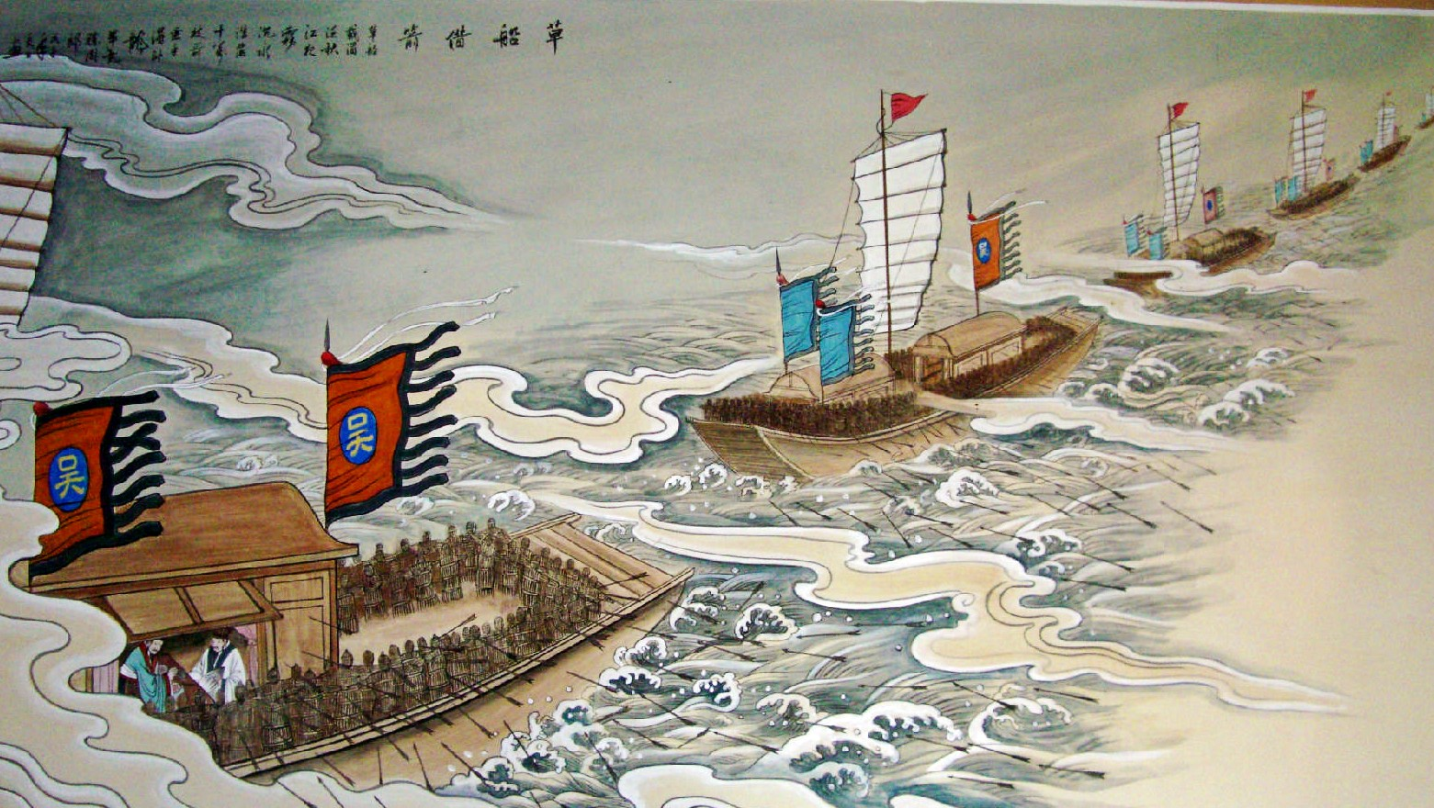
许多草船连成一排受箭

Slide 28
借箭经过
再受箭
调转船头
受箭
擂鼓呐喊
一字摆开
靠近曹营
谢箭回营
连船

Slide 29
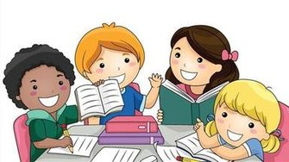
学习课文
好一个神机妙算的诸葛亮！当鲁肃告诉了周瑜诸葛亮借箭的经过时，周瑜长叹一声：
诸葛亮神机妙算，我真比不上他！
0
0

Slide 30
三天后江上有大雾
船身相连容易受箭
草船借箭成功的因素：
曹操多疑不敢出兵
士兵擂鼓虚张声势，引敌射箭
刮西北风，使船回去顺风顺水

Slide 31
课堂总结
通过对借箭经过的学习，我们体会到了诸葛亮的神机妙算表现在他知天文，借了长江的雾；懂地理，借了长江的风和水；识人心，借了鲁肃的兵和船，又算准曹操的生性多疑；加上他又有计谋胆识从而借到了曹操的箭。
0
0

Slide 32
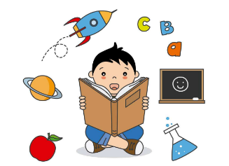
整体感知
再次轻声读课文，边读边想：这几个主要人物各有什么特点？
诸葛亮：神机妙算
周瑜：嫉才妒能
鲁肃：忠厚守信
0
0

Slide 33
写法点拨
作者在几个人物的性格刻画上既鲜明又形象，这是为什么？
作者通过对诸葛亮的语言、动作、神态的描写，从而刻画出他的性格特点。
因为作者抓住了几个人物不同的特点，他们的语言、动作不同体现出人物性格各异。
0
0

Slide 34
拓展延伸
根据句意，选词填空。
果然 不然 当然 必然 显然
谁能在三天内造十万支箭呢？（ ）这是周瑜在刁难诸葛亮。如果三天内交不出箭，诸葛亮（ ）要有杀身之祸。诸葛亮（ ）很清楚周瑜的阴谋，为什么还要答应呢？原因有两个：一是诸葛亮这时只能团结周瑜，（ ）就会影响联吴抗曹的大计；二是诸葛亮才智过人，一定会用计谋战胜周瑜。后来诸葛亮（ ）借箭成功，挫败了周瑜的诡计。
0
0

Slide 35
歇后语
草船借箭——坐享其成 草船借箭——满载而归 草船借箭——有借无还 草船借箭——有误（雾）
诸葛亮开口——尽是计谋 诸葛亮草船借箭——用的是疑兵计 诸葛亮草船借箭——神机妙算 鲁肃上了孔明的船——糊里糊涂
诸葛亮立军令状——面不改色心不跳

Slide 36
作业布置
这个故事深受大家的喜爱，回到家把它讲给爸爸妈妈听听。
周瑜的气度、为人、才智都不如诸葛亮，难怪鲁肃了解了整个借箭过程之后，对诸葛亮说了这么一句话，他说：“先生真神人也。”然后就向诸葛亮讨教这神机妙算是怎么来的，诸葛亮就对鲁肃说了。同学们，你们想知道吗？课后请同学们去看《三国演义》的第四十六回，答案就在里面。
0
0

